Slide 1


dr. Mojca Čerče
Jožica Ovčjak
DNEVI PRAKTIČNEGA IZOBRAŽEVANJA IN SODELOVANJA KOT PRILOŽNOST ZA KREPITEV POKLICNIH SPRETNOSTI ŠTUDENTOV NA
VIŠJI STROKOVNI ŠOLI SLOVENJ GRADEC

Slide 2
DNEVI PRAKTIČNEGA IZOBRAŽEVANJA IN SODELOVANJA NA VSŠSG
Nova vsebina izobraževanja
Želimo predstaviti:
  namen, potek in vsebino Dni praktičnega izobraževanja in sodelovanja, ki smo jih izvedli na VSŠSG;
  rezultate ankete, s katero smo merili zadovoljstvo rednih študentov 1. in 2. letnika z novo obliko izobraževanja ter pomen, ki ga študenti pripisujejo lastnemu kariernemu razvoju;
  izzivi za prihodnje.

Slide 3
NAMEN DOGODKA
Zagotavljanje kakovosti
Krepitev poklicnih kompetenc za poklicni razvoj
Pomen kariernega razvoja študentov
Priprava na zaposlitev
Povezanost in sodelovanje z okoljem
Nadgradnja in dopolnitev vsebin predavanj različnih predmetov
Izzivi trenutnega časa (raznolika motivacija in zavzetost študentov)

Slide 4
PREDSTAVITEV POTEKA DOGODKA DNEVI PRAKTIČNEGA IZOBRAŽEVANJA IN SODELOVANJA NA VSŠSG
DAN
Študentje so dobili uporabne napotke o:
ustvarjanju kariere skozi vseživljenjsko učenje,
prijavi na delovno mesto (na kaj morajo biti pozorni, kaj napisati in česa ne ipd.),
vsebini prvega in drugega zaposlitvenega razgovora;
pripravi življenjepisa,
selekcijskem postopku,
pomenu ter načinu uporabe LinkedIna.

Slide 5
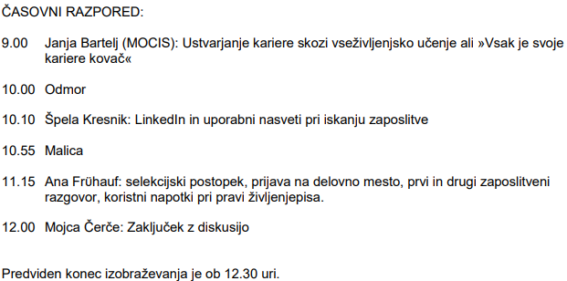
1. DAN - PROGRAM
Vsebine so izvedli zunanji in notranji strokovni sodelavci.

Slide 6
PREDSTAVITEV POTEKA DOGODKA DNEVI PRAKTIČNEGA IZOBRAŽEVANJA IN SODELOVANJA NA VSŠSG
2. DAN
Predstavitev podjetij iz Slovenj Gradca in okolice.
Posebni poudarek:
želene delovne kompetence in osebnostne lastnosti v podjetju
drugi koristni napotki z vidika prijave na delovno mesto, pisanja življenjepisa in zaposlitvenega razgovora
Notes:
(dragoceno vsebinsko povezovanje s temami prvega dne).

Slide 7
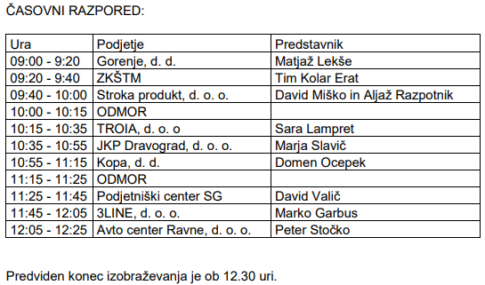
2. DAN – PROGRAM

Slide 8
  CILJI RAZISKAVE O ZADOVOLJSTVU Z IZVEDBO DNEVOV PRAKTIČNEGA IZOBRAŽEVANJE IN SODELOVANJA
Ugotoviti:
Kako so bili študenti z izvedbo dogodka zadovoljni?
Katere vsebine so jim bile najbolj všeč?
Ali je bilo vsebin preveč oziroma premalo?
Kakšni so njihovi predlogi, želje in potrebe?
Kakšen pomen pripisujejo osebnemu kariernemu razvoju?

Slide 9
  METODA, VZOREC IN POTEK RAZISKAVE
Za namen raziskave je bilo od 14. 11. 2022 do 18. 11. 2022 izvedeno spletno anketiranje rednih študentov 1. in 2. letnika VSŠSG.
Anketne vprašalnike je izpolnilo 35 rednih študentov programov ekonomist in informatik.
Rezultati anketiranja so bili obdelani s programom Excel.
Anketni vprašalnik je vseboval 10 vprašanj zaprtega tipa in 5 vprašanj odprtega tipa.

Slide 10
Splošno zadovoljstvo z izvedenim izobraževanjem | Delno se ne strinjam, delno se strinjam - 3 | Delno se strinjam - 4 | Povsem se strinjam - 5 | Povprečna ocena
Tovrstna izobraževanja ocenjujem kot koristna za moj poklicni razvoj. | 3 (9%) | 11 (31%) | 20 (57%) | 4,0
Na torkovem in četrtkovem srečanju sem izvedel vse koristne informacije. | 12 (34%) | 8 (23%) | 14 (40%) | 3,6
Tovrstno izobraževanje bi priporočal tudi naslednjim generacijam. | 4 (11 %) | 13 (37%) | 17 (49%) | 3,9
Z organizacijo in izvedbo izobraževanja sem zadovoljen. | 6 (17%) | 14 (40%) | 14 (40%) | 3,8
Časovni okvir izobraževanja (obseg) je bil ustrezen. | 6 (17%) | 11 (31%) | 17 (49%) | 3,8

Slide 11
Splošno zadovoljstvo z izvedenim izobraževanjem | Delno se ne strinjam, delno se strinjam - 3 | Delno se strinjam - 4 | Povsem se strinjam - 5 | Povprečna ocena
Vsebina torkovega izobraževanja je bila koristna za moj poklicni razvoj. | 9 (26%) | 9 (26%) | 16 (46%) | 3,7
V četrtek so se predstavila podjetja, ki me zanimajo. | 13 (37%) | 11 (31%) | 7 (20%) | 2,9
Zadovoljen sem z vsebinsko predstavitvijo podjetij. | 7 (20%) | 17 (49%) | 10 (29%) | 3,7
O svoji poklicni poti že dosti razmišljam. | 8 (23%) | 13 (37%) | 13 (37%) | 3,7
Pomembno se mi zdi aktivno načrtovati (se zavzemati) svojo poklicno rast. | 2 (6%) | 16 (46%) | 16 (46%) | 3,9

Slide 12
Izpostavite dve do tri vsebine, ki so vam bile na Dnevih praktičnega izobraževanja in sodelovanja prvi dan najbolj všeč in bi jih bilo vredno ohraniti v prihodnje
Najpogostejši odgovori:
uporabni napotki in nasveti pri iskanju zaposlitve
nastavitev profila LinkedIn,
selekcijski postopek,
kako se pripraviti na razgovor za službo,
opis okolja in dela v določenih podjetjih,
priprava življenjepisa,
prijava na delovno mesto,
kako je pomembno biti zaposljiv…

Slide 13
Izpostavite dve do tri vsebine, ki so vam bile na drugi dan dogodka najbolj všeč in bi jih bilo vredno ohraniti v prihodnje
Najpogostejši odgovori:
predstavitev podjetij in katere vrste kadrov potrebujejo,
kako ustanoviti podjetje,
opis okolja in dela v določenih podjetjih,
kaj podjetja pričakujejo od novo zaposlenih,
ali sprejemajo študente na delo in ali jim nudijo nadaljnje delo,
priložnost za pridobitev čim več koristnih informacij…

Slide 14
Ali ste prvi in drugi dan dogodka kaj pogrešali, ali je bilo česa preveč oz. česa premalo
dan:
Večina študentov ni imela pripomb in je bila mnenja, da so bile vsebine koristne.
2. dan:
Večinoma so bili študenti zadovoljni, bi si pa želeli, da bi se predstavilo še več podjetij, ki jih zanimajo.

Slide 15
NAMESTO ZAKLJUČKA
Študenti so povedali, da so bila izobraževanja koristna, dobra in poučna ter da bi si želeli še več takšnih dni.
Naklonjenost so pokazala tudi podjetja.
Primer dobre prakse tudi za ostale višje šole v Sloveniji.

Slide 16
IZZIVI ZA PRIHODNJE
ohranitev obstoječega
preverjanje interesa za podjetja pri študentih in obratno
organizacija

